Slide 1

PHÒNG GIÁO DỤC & ĐÀO TẠO QUẬN LONG BIÊN
TRƯỜNG TIỂU HỌC PHÚC LỢI
CHÀO ĐÓN CÁC EM HỌC SINH
ĐẾN VỚI TIẾT HỌC HÔM NAY

Slide 2
KỂ CHUYỆN 5
Kể chuyện đã nghe, đã đọc

Slide 3


Slide 4
KHỞI ĐỘNG
Hãy kể lại một đoạn tranh câu chuyện “Lớp trưởng lớp tôi”.

Slide 5
KHÁM PHÁ

Slide 6
Kể chuyện
Kể chuyện đã nghe, đã đọc
Đề bài:
Kể một câu chuyện em đã nghe hoặc đã đọc về một nữ anh hùng hoặc một phụ nữ có tài.

Slide 7
Kể chuyện
Kể chuyện đã nghe, đã đọc
Gợi ý:
1. Tìm truyện về phụ nữ:
- Truyện về những phụ nữ anh hùng: Trưng Trắc, Trưng Nhị, Triệu Thị Trinh, Bùi Thị Xuân, Nguyễn Thị Minh Khai, Võ Thị Sáu, Nguyễn Thị Định,…
- Truyện về các nhà hoạt động xã hội, văn hóa, khoa học nổi tiếng là phụ nữ: Nguyên phi Ỷ Lan, nhà thơ Hồ Xuân Hương, nhà thơ Đoàn Thị Điểm, nữ bác học Ma-ri Quy-ri,…
- Truyện về những phụ nữ bình thường mà đảm đang, tài trí.
- Truyện về các bạn nữ thông minh, tài giỏi: Con gái (Tiếng Việt 5, tập hai), Lớp trưởng lớp tôi (Tiếng Việt 5, tập hai).

Slide 8
Kể chuyện
Kể chuyện đã nghe, đã đọc
2. Lập dàn ý cho câu chuyện:
Em có thể lập dàn ý để kể chuyện theo một trong hai cách sau:
Kể một câu chuyện cụ thể:
Mở bài : Giới thiệu nhân vật, hoàn cảnh diễn ra câu chuyện.
Thân bài: Nêu diễn biến của câu chuyện (cử chỉ, việc làm, lời nói và suy nghĩ của nhân vật.
Kết bài: Nêu kết quả hành động của nhân vật hoặc cảm nghĩ của em về nhân vật.
Giới thiệu chân dung nhân vật:
Mở bài: Giới thiệu chung về nhân vật.
Thân bài: Nêu từng đặc điểm của nhân vật và lấy ví dụ minh hoạ cho mỗi đặc điểm đã nêu.
Kết bài: Nêu cảm nghĩ về nhân vật.

Slide 9
THỰC HÀNH

Slide 10
Kể chuyện
Kể chuyện đã nghe, đã đọc
3. Dựa vào dàn ý , kể thành lời, khi kể cần chú ý:
Chọn từ ngữ phù hợp với nhân vật, hoàn cảnh.
Thể hiện bằng giọng kể tự nhiên; có thể kết hợp lời kể với điệu bộ, cử chỉ, nét mặt để lôi cuốn người nghe.
4. Trao đổi với các bạn về ý nghĩa câu chuyện.

Slide 11
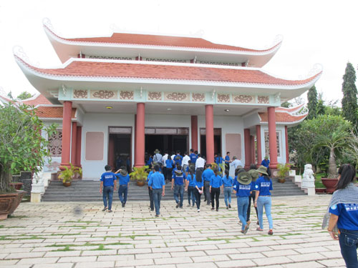
Thứ tư ngày 4 tháng 4 năm 2018
Kể chuyện
Kể chuyện đã nghe, đã đọc

Slide 12
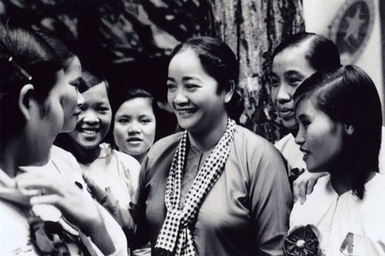
Thứ tư ngày 4 tháng 4 năm 2018
Kể chuyện
Kể chuyện đã nghe, đã đọc

Slide 13
Kể chuyện
Kể chuyện đã nghe, đã đọc
Chúc các em chăm ngoan, học giỏi

